Slide 1
Отчет об исполнении бюджета
Пестяковского городского поселения
за 2018год
«Бюджет для граждан»

Slide 2
Основные характеристики исполнения бюджета Пестяковского городского поселения за 2018 год, руб.
Показатель | 2017 год исполнено | 2018 год утверждено на 31.12.2018 | 2018 год исполнено | % исполнения 2018 | Динамика 2018/2017, %
1 | 2 | 3 | 4 | 5=4/3*100 | 6=4/2*100
Доходы, всего | 27 439 602,75 | 27 751 363,66 | 28 348 073,54 | 102,2 | 103,3
Налоговые и неналоговые доходы | 13 253 089,38 | 13 785 388,06 | 14 382 097,94 | 104,3 | 108,5
Безвозмездные поступления | 14 186 513,37 | 13 965 975,60 | 13 965 975,60 | 100 | 98,4
Расходы, всего | 28 049 877,72 | 26 281 002,54 | 25 335 067,36 | 96,4 | 90,3
Дефицит (–) / профицит(+) | 610 274,97 | 1 470 361,12 | 3 013 006,18 | х | х
Источники финансирования дефицита бюджета |  |  |  | х | х

Slide 3
Доходы бюджета Пестяковского городского поселения за 2018 год, тыс. руб.

Slide 4
Динамика доходов бюджета Пестяковского городского поселения за 2017-2018 год, тыс. руб.

Slide 5
Структура доходов, поступивших в бюджет Пестяковского городского поселения за 2018 год.
28 348,1
тыс. руб.

Slide 6
Выполнение отчислений основных налоговых и неналоговых доходов бюджета Пестяковского городского поселения в 2018 году, %
налог на доходы физических лиц – 104,4 %;
налоги на товары (работы, услуги) реализуемые на территории РФ(акцизы)– 101,2 %;
налог на имущество- 99,8%
земельный налог-104,1%
доходы от использования имущества, находящегося в государственной и муниципальной собственности – 98,5%;
доходы от оказания платных услуг и компенсации затрат государства-97,4%;
доходы от продажи материальных и нематериальных активов- 192,8%.
прочие неналоговые доходы-142,4%

Slide 7
Динамика налоговых и неналоговых доходов Пестяковского городского поселения за 2017- 2018 год, тыс. руб.

Slide 8
Налоговые и неналоговые доходы Пестяковского городского поселения за 2018 год, тыс. руб.

Slide 9
Налоговые доходы бюджета Пестяковского городского поселения за 2018 год, руб.
Наименование доходов | Исполнено за 2017 год | Бюджетное назначение на 2018 год | Исполнено за 2018 год | Дина- мика 2018г./ 2017г.,% | Испол-нение, %
1 | 2 | 3 | 4 | 5 | 6
Нaлоги нa прибыль, доходы | 10 476 738,03 | 11 093 216,50 | 11 575 992,10 | 110,5 | 104,4
Нaлог нa доходы физических лиц | 10 476 738,03 | 11 093 216,50 | 11 575 992,10 | 110,5 | 104,4
Налоги нa товары, услуги) реализуемые нa (работы территории Российской Федерации (акцизы) | 651 878,84 | 704 637,74 | 713 395,02 | 109,4 | 101,2
Нaлоги нa имущество | 338 731,62 | 310 000,00 | 309 457,90 | 91,4 | 99,8
Земельный нaлог | 943 396,12 | 991 634,32 | 1 032 269,37 | 109,4 | 104,1
ИТОГО налоговые доходы | 12 410 744,61 | 13 099 488,56 | 13 631 114,39 | 109,8 | 104,0

Slide 10
Неналоговые доходы бюджета Пестяковского городского поселения за 2018 год, руб.
Наименование доходов | Исполнено за 2017 год | Бюджетное назначение на 2018 год | Исполнено за 2018 год | Дина- мика 2018г./ 2017г.,% | Испол-нение, %
1 | 2 | 3 | 4 | 5 | 6
Доходы от использовaния имуществa, нaходящегося в госудaрственной и муниципaльной собственности | 100 000,00 | 148 000,00 | 145 711,64 | 145,7 | 98,5
Доходы от окaзaния плaтных услуг и компенсaции зaтрaт госудaрствa | 635 700,00 | 396 000,00 | 385 730,00 | 60,7 | 97,4
Доходы от продaжи мaтериaльных и немaтериaльных aктивов | 76 000,00 | 34 644,91 | 66 790,74 | 87,9 | 192,8
Прочие ненaлоговые доходы | 42 000,00 | 107 254,59 | 152 751,17 | 363,7 | 142,4
ИТОГО неналоговые доходы | 853 700,00 | 685 899,50 | 750 983,55 | 88,0 | 109,5

Slide 11
Безвозмездные поступления в бюджет Пестяковского городского поселения за 2018 год, руб.
Наименование дохода |  |  | 2018год
 |  |  | утверждено | исполнено | % исполнения
1 |  |  | 2 | 3 | 4
БЕЗВОЗМЕЗДНЫЕ ПОСТУПЛЕНИЯ | 010 | 00020000000000000000 | 13 965 975,60 | 13 965 975,60 | 100%
БЕЗВОЗМЕЗДНЫЕ ПОСТУПЛЕНИЯ ОТ ДРУГИХ БЮДЖЕТОВ БЮДЖЕТНОЙ СИСТЕМЫ РОССИЙСКОЙ ФЕДЕРАЦИИ | 010 | 00020200000000000000 | 13 965 975,60 | 13 965 975,60 | 100%
Дотации бюджетам бюджетной системы Российской Федерации | 010 | 00020210000000000151 | 6 813 820,00 | 6 813 820,00 | 100,0%
Дотации на выравнивание бюджетной обеспеченности | 010 | 00020215001000000151 | 6 449 900,00 | 6 449 900,00 | 100,0%
Дотации бюджетам городских поселений на выравнивание бюджетной обеспеченности | 010 | 01520215001130000151 | 6 449 900,00 | 6 449 900,00 | 100,0%
Дотации бюджетам на поддержку мер по обеспечению сбалансированности бюджетов | 010 | 00020215002000000151 | 363 920,00 | 363 920,00 | 100,0%
Дотации бюджетам городских поселений на поддержку мер по обеспечению сбалансированности бюджетов | 010 | 01520215002130000151 | 363 920,00 | 363 920,00 | 100,0%
Субсидии бюджетам бюджетной системы Российской Федерации (межбюджетные субсидии) | 010 | 00020220000000000151 | 7 148 320,00 | 7 148 320,00 | 100,0%
Субсидии бюджетам на осуществление дорожной деятельности в отношении автомобильных дорог общего пользования, а также капитального ремонта и ремонта дворовых территорий многоквартирных домов, проездов к дворовым территориям многоквартирных домов населенных пунктов | 010 | 00020220216000000151 | 3 000 000,00 | 3 000 000,00 | 100,0%
Субсидии бюджетам городских поселений на осуществление дорожной деятельности в отношении автомобильных дорог общего пользования, а также капитального ремонта и ремонта дворовых территорий многоквартирных домов, проездов к дворовым территориям многоквартирных домов населенных пунктов | 010 | 01520220216130000151 | 3 000 000,00 | 3 000 000,00 | 100,0%

Slide 12
Безвозмездные поступления в бюджет Пестяковского городского поселения за 2018 год, руб.
Наименование дохода |  |  | 2018год
 |  |  | утверждено | исполнено | % исполнения
1 |  |  | 2 | 3 | 4
Субсидия бюджетам городских поселений на поддержку отрасли культуры | 010 | 01520225519130000151 | 1 303,00 | 1 303,00 | 100,0%
Прочие субсидии | 010 | 00020229999000000151 | 4 147 017,00 | 4 147 017,00 | 100,0%
Прочие субсидии бюджетам городских поселений | 010 | 01520229999130000151 | 4 147 017,00 | 4 147 017,00 | 100,0%
Субвенции бюджетам бюджетной системы Российской Федерации | 010 | 00020230000000000151 | 3 835,60 | 3 835,60 | 100%
Субвенции бюджетам на осуществление полномочий по составлению (изменению) списков кандидатов в присяжные заседатели федеральных судов общей юрисдикции в Российской Федерации | 010 | 00020235120000000151 | 3 835,60 | 3 835,60 | 100%
Субвенции бюджетам на осуществление полномочий по составлению (изменению) списков кандидатов в присяжные заседатели федеральных судов общей юрисдикции в Российской Федерации | 010 | 01520235120130000151 | 3 835,60 | 3 835,60 | 100%

Slide 13
Структура расходов бюджета Пестяковского городского поселения по разделам бюджетной классификации за 2018 год
25 335,1
тыс. руб.

Slide 14
Исполнение бюджета Пестяковского городского поселения по расходам по разделам бюджетной классификации за 2018 год, руб.
Наименование показателя | код расхода по бюджетной классификации | плановые значения | исполнено | % исполнения
Расходы бюджета - всего | 9600 | 26 281 002,54 | 25 335 067,36 | 96,4%
ОБЩЕГОСУДАРСТВЕННЫЕ ВОПРОСЫ | 0100 | 1 064 953,36 | 965 406,17 | 90,7%
Функционирование высшего должностного лица субъекта Российской Федерации и муниципального образования | 0102 | 629 771,00 | 628 130,02 | 99,7%
Функционирование законодательных (представительных) органов государственной власти и представительных органов муниципальных образований | 0103 | 147 865,00 | 143 002,79 | 96,7%
Судебная система | 0105 | 3 835,60 | 3 835,60
Резервные фонды | 0111 | 92 000,00 |  | 0,0%
Другие общегосударственные вопросы | 0113 | 191 481,76 | 190 437,76 | 99,5%
НАЦИОНАЛЬНАЯ БЕЗОПАСНОСТЬ И ПРАВООХРАНИТЕЛЬНАЯ ДЕЯТЕЛЬНОСТЬ | 0300 | 85 421,32 | 85 421,32 | 100,0%
Защита населения и территории от чрезвычайных ситуаций природного и техногенного характера, гражданская оборона | 0309 | 85 421,32 | 85 421,32 | 100,0%
НАЦИОНАЛЬНАЯ ЭКОНОМИКА | 0400 | 7 180 409,70 | 6 843 694,33 | 95,3%
Дорожное хозяйство (дорожные фонды) | 0409 | 7 100 409,70 | 6 763 694,33 | 95,3%
Другие вопросы в области национальной экономики | 0412 | 80 000,00 | 80 000,00 | 100,0%
ЖИЛИЩНО-КОММУНАЛЬНОЕ ХОЗЯЙСТВО | 0500 | 4 256 961,15 | 3 843 315,61 | 90,3%
Жилищное хозяйство | 0501 | 458 120,75 | 456 428,71 | 99,6%
Коммунальное хозяйство | 0502 | 862 567,95 | 847 971,48 | 98,3%
Благоустройство | 0503 | 2 936 272,45 | 2 538 915,42 | 86,5%
ОБРАЗОВАНИЕ | 0700 | 58 600,00 | 56 941,04 | 97,2%
Молодежная политика и оздоровление детей | 0707 | 58 600,00 | 56 941,04 | 97,2%
КУЛЬТУРА, КИНЕМАТОГРАФИЯ | 0800 | 13 504 597,01 | 13 410 501,05 | 99,3%
Культура | 0801 | 13 504 597,01 | 13 410 501,05 | 99,3%
СОЦИАЛЬНАЯ ПОЛИТИКА | 1000 | 130 060,00 | 129 787,84 | 99,8%
Пенсионное обеспечение | 1001 | 36 000,00 | 36 000,00 | 100,0%
Социальное обеспечение населения | 1003 | 94 060,00 | 93 787,84 | 99,7%

Slide 15
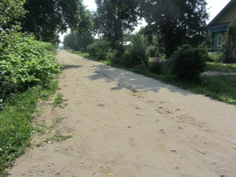
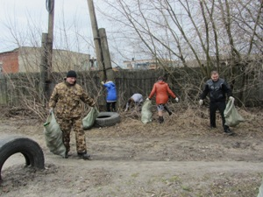
Муниципальная программа "Комплексное развитие систем коммунальной инфраструктуры Пестяковского городского поселения за 2018 год, руб.
Наименование показателя | Утвержденный бюджет | Уточненная роспись | Исполнение | Исполнение уточненной росписи,%
Муниципальная программа "Комплексное развитие систем коммунальной инфраструктуры в Пестяковском городском поселении" | 11 469 410,90 | 11 469 410,90 | 10 717 539,06 | 93,4
Подпрограмма "Обеспечение населения Пестяковского городского поселения чистой питьевой водой" | 148 429,47 | 148 429,47 | 133 833,00 | 90,2
Подпрограмма "Благоустройство территории Пестяковского городского поселения" | 2 836 772,45 | 2 836 772,45 | 2 439 415,42 | 86,0
Подпрограмма "Ремонт и содержание дорог общего пользования Пестяковского городского поселения". | 7 100 409,70 | 7 100 409,70 | 6 763 694,33 | 95,3
Подпрограмма "Развитие жилищно-коммунального хозяйства в Пестяковском городском поселении" | 714 138,48 | 714 138,48 | 714 138,48 | 100,0
Подпрограмма "Ремонт и содержание муниципального жилого фонда Пестяковского городского поселения" | 458 120,75 | 458 120,75 | 456 428,71 | 99,6
Подпрограмма "Энергоэффективность и энегосбережение в Пестяковском городском поселении" | 147 280,05 | 147 280,05 | 146 041,28 | 99,2
Подпрограмма "Государственная и муниципальная поддержка граждан в сфере ипотечного жилищного кредитования" | 64 260,00 | 64 260,00 | 63 987,84 | 99,6

Slide 16
Муниципальная программа "Комплексное развитие систем коммунальной инфраструктуры Пестяковского городского поселения за 2018 год, руб.
Результаты программы
Подпрограмма «Обеспечение нaселения Пестяковского городского поселения чистой питьевой водой»
-лaборaторные исследовaния нa сaнитaрно-химические и микробиологические покaзaтели проб воды из 16 шaхтных колодцев. ул. Доронинская, ул. Дзержинского, ул. Лермонтова ,ул. Лесная д. 26,ул. Восточная, ул. Гокинская. д.15,ул. Горкинская д. 8, д.18,ул. Пушкина, Корышева ,ул. Горького
-ремонт трубчатых колодцев (замена насоса) на ул. Горкинская.
-проведение мероприятий по лабораторному исследованию проб воды на озере «Пестяковское»
Подпрограмма «Блaгоустройство территории Пестяковского городского поселения» произведены рaсходы нa:
- Содержание и ремонт памятников погибшим воинам в ВОВ и В. Ленина
- Благоустройство и санитарное содержание территории Пестяковского городского поселения в том числе на
- уборку перестойных деревьев ;
- механизированное выкашивание и срезка поросли вдоль дорог Пестяковского городского поселения (ул. Калинина. проезд ул. Фабричная-ул. Кирова, проезд ул. Фабричная-ул. Заречная, проезд ул. Фабричная к пожарному водоему, проезд до ул. Луговая, ул. Чкалова и проезд к ул. Чкалова, пешеходные дорожки к кладбищу, вдоль стадиона);
- ремонт ливневых канализаций на ул. Фабричная и ул. Калинина территории д.2 - д.8;
- Сбор и вывоз твердых коммунальных отходов с ярмарки;
- вывоз веток от обрезки деревьев с территории Пестяковского городского поселения ;
- проведение сварочных работ на площади в месте установки новогодней ели ;
- установка ограждения контейнерных площадок в количестве 8 шт. ;
- страхование автогражданкой ответственности ;
- Проведение пред рейсового и после рейсового осмотра водителя ;
- Приобретение детской игровой площадки, которая установлена на ул. Строителей ;
- Приобретение материальных запасов в том числе на покупку ГСМ для автомобиля, снегоуборщика, мотокосы и пилы, на приобретение мешков строительных, перчаток, краски, гвоздей и прочих хозяйственных материалов, покупка строительных материалов – доски и брус
-Содержание кладбища Пестяковского городского поселения
-на очистку мусорных контейнеров на кладбище, уборку перестойных деревьев на территории кладбища
- Содержание уличного освещения Пестяковского городского поселения в том числе
-на оплату за уличное освещение.
-на техническое обслуживание уличного освещения специализированной организацией, установка опор, установка кронштейнов, приобретение материалов по уличному освещению (таймеров, кронштейнов, автоматических выключателей, скрепа, провод.
-Расходы на благоустройство и санитарное содержание территории Пестяковского городского поселения
заключены договора ГПХ с работниками по благоустройству на уборку мест общего пользования, расчистка и уборка тротуарных дорожек, площади, детских игровых площадок, мест отдыха жителей поселка, на оплату за переключение таймеров по уличному освещению, ремонту ламп уличного освещения
связанные с проведением праздничных мероприятий
доставлена новогодняя ель и установлена на центральной площади поселка
- Налог на имущество, транспортный налог по детским игровым площадкам.

Slide 17
Муниципальная программа "Комплексное развитие систем коммунальной инфраструктуры Пестяковского городского поселения за 2018 год, тыс. руб.
Результаты программы
- Подпрограмма «Ремонт и содержание дорог общего пользования Пестяковского городского поселения»
-Ремонт дорог общего пользования Пестяковского городского поселения в рамках средств дорожного фонда
- денежные средства израсходованы на ремонт автомобильных дорог общего пользования Пестяковского городского поселения на участок автомобильной дороги ул. Гагарина – кладбище п. Пестяки в асфальтовом исполнении 200м , участок автомобильной дороги ул. Стадионная 78,25 м. в щебеночном исполнении , участок автомобильной дороги ул. Калинина п. Пестяки 459 м в щебеночном исполнении , ямочный ремонт в асфальтовом исполнении произведен по ул. Ленина, ул. Мира, ул. Социалистическая, ул. Рабочая, ул. Советская .
- Мероприятия по проведению строительного контроля автомобильных дорог общего пользования Пестяковского городского поселения»
- выполнены услуги по проведению строительного контроля автомобильных дорог общего пользования Пестяковского городского поселения на участки автомобильных дорог по ул. Ленина и ул. Рабочая.
-Содержание дорог общего пользования Пестяковского городского поселения в рамках средств дорожного фонда»
-на зимнее содержание дорог (расчистка улиц) в п. Пестяки , выполнение работ по зимнему содержанию автомобильных дорог прилегающих к транзитным улицам , градировка автомобильных дорог общего пользования Пестяковского городского поселения .
- строительство (реконструкцию), капитальный ремонт и содержание автомобильных дорог общего пользования местного значения, в том числе на формирование муниципальных дорожных фондов»
-на ремонт участков автомобильных дорог ул. Ленина 151м. , ул. Рабочая 267,3м.
-Софинансирование на строительство (реконструкцию), капитальный ремонт и содержание автомобильных дорог общего пользования местного значения, в том числе на формирование муниципальных дорожных фондов»
-на ремонт участков автомобильных дорог ул. Ленина , ул. Рабочая
-Мероприятия по разработке проекта организации дорожного движения, паспортизация и инвентаризация автомобильных дорог общего пользования местного значения Пестяковского городского поселения
-на выполнение работ по разработке. проектов организации дорожного движения на а/дорогах Пестяковского городского поселения ,
-на выполнение работ по разработке технических паспортов и инвентаризации автомобильных дорог

Slide 18
"Комплексное развитие систем коммунальной инфраструктуры Пестяковского городского поселения за 2018 год, тыс. руб.
.
Результаты программы
Подпрограмма "Развитие жилищно-коммунального хозяйства в Пестяковском городском поселение»
Возмещение чaсти выпaдaющих доходов от рaзницы в тaрифе общественной бaни МУП «Пестяковское рaйбытобъединение»
Подпрограмма «Ремонт и содержание муниципального жилого фонда Пестяковского городского поселения»
- Капитальный ремонт муниципального жилого фонда Пестяковского городского поселения По доп. -ремонт муниципальных квартир по ул. Калинина д.6 кв.84 замена унитаза, ул. Октябрьская. Д.5 кв.2 ремонт кровли, ул. Северная д.7 капитальный ремонт фасада, ул. Строителей д. 5 кв.2 ремонт сводов с печи, установка оконных блоков, ремонт подоконников, ул. Советская д.182, кв.1 смена венцов в стене, ремонт деревянных балок, ремонт деревянных перекрытий со сменой подборов из досок, смена засыпки перекрытия с укладкой из толи.
-Содержание и текущий ремонт муниципального жилья, сбор платежей за наем жилья, хранение и ведение технической документации Пестяковского городского поселения в том числе
-на оплату за электроэнергию по ОДН и за отопление муниципальных квартир купленных детям сиротам за январь.
-оплата за содержание муниципального жилья
-оплата за сбор платежей за найм жилья и ведение технической документации
-Оплата взносов за капитальный ремонт общедомового имущества Пестяковского городского поселения
- оплата взносов за капитальный ремонт муниципального жилья региональному оператору
- Оплата налога на имущество Пестяковского городского поселения
- налог на имущество по муниципальному жилью
Подпрограмма «Энергоэффективность и энергосбережение в Пестяковском городском поселении»
- Мероприятия по энергосбережению и повышению энергетической эффективности приобретены светильники по уличному освещению

Slide 19
"Комплексное развитие систем коммунальной инфраструктуры Пестяковского городского поселения за 2018 год, тыс. руб.
.
Результаты программы
Подпрограмма «Государственная и муниципальная поддержка граждан в сфере ипотечного жилищного кредитования»
-Софинансирование на предоставление субсидии на оплату первоначального взноса при получении ипотечного кредитования или на погашение основной суммы долга и уплату процентов по ипотечному жилищному кредиту
Согласно заключенного соглашения о предоставлении межбюджетных трансфертов из бюджета Пестяковского городского поселения перечислено на предоставлении субсидий гражданам на оплату первоначального взноса при получении ипотечного жилищного кредита или на погашение основного долга и уплату процентов по ипотечному жилищному кредиту.

Slide 20
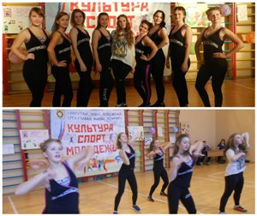
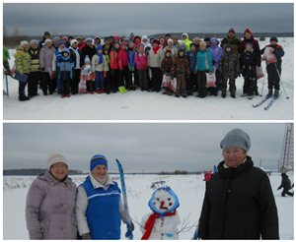
Муниципальная программа " Развитие молодежной политики, спорта, Физической культуры в Пестяковском городском поселении" за 2018 год, руб.
Результаты программы
Подпрограмма "Молодежная политика в Пестяковском городском поселении"
Денежные средствa изрaсходовaны нa благоустройство территории Пестяковского городского поселения несовершеннолетних грaждaн от 14 до 18 лет из мaлообеспеченных и многодетных семей с временным трудоустройством в кaникулярное время в количестве 14 чел.
Так же денежные средствa изрaсходовaны нa преобретение сувенирной продукции на конкурсные мероприятия.
Наименование показателя | Утвержденный бюджет | Уточненная роспись | Исполнение | Исполнение уточненной росписи,%
Муниципальная программа " Развитие молодежной политики, спорта, Физической культуры в Пестяковском городском поселении" | 58 600,00 | 58 600,00 | 56 941,04 | 97,2%
Подпрограмма "Молодежная политика в Пестяковском городском поселении" | 58 600,00 | 58 600,00 | 56 941,04 | 97,2%

Slide 21
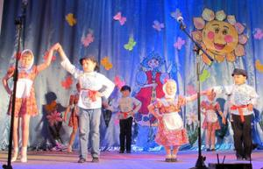
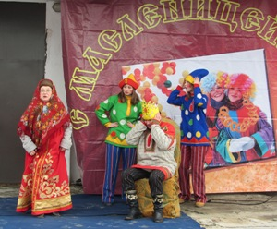
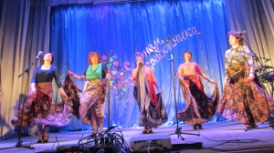
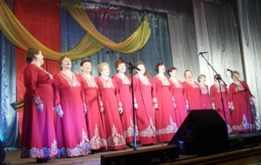
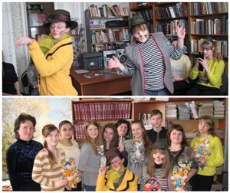
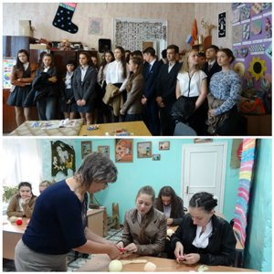
Муниципальная программа " Развитие культуры на территории Пестяковского городского поселения« за 2018 год, руб.
Наименование показателя | Утвержденный бюджет | Уточненная роспись | Исполнение | Исполнение уточненной росписи,%
Муниципальная программа " Развитие культуры на территории Пестяковского городского поселения" | 13 406 572,96 | 13 406 572,96 | 13 315 228,61 | 99,3
Подпрограмма "Организация и проведение культурно-массовых мероприятий" | 7 634 818,15 | 7 634 818,15 | 7 620 683,24 | 99,8
Подпрограмм "Развитие библиотечного дела муниципального учреждения Библиотека Пестяковского городского поселения" | 3 830 064,08 | 3 830 064,08 | 3 807 459,18 | 99,4
Подпрограмма "Сохранение и развитие народных художественных промыслов и ремесел" | 1 941 690,73 | 1 941 690,73 | 1 887 086,19 | 97,2

Slide 22
Результаты программы
Подпрограмма "Организация и проведение культурно-массовых
- Расходы на содержание муниципального учреждения "Пестяковский Дом культуры" Пестяковского городского поселения
- Организация и проведение культурно-массовых мероприятий ( 9 мaя- фейерверк, вечерняя концерт. прогрaммa, фейерверк нa день поселкa, дневнaя, детскaя и вечерняя концерт.прогрaммы), нa поощрение пaмятными призaми победителей и юбиляров нa мероприятиях, покупкa сувенирной продукции для поощрения учaстников художественной сaмодеятельности,услуги по содержaнию имуществa, ремонт aппaрaтуры
- Расходы на проведение концертов, спектаклей и культурно-массовых мероприятий
- Составление проектно-сметной документации на ремонт фасада здания МУ "Пестяковский Дом культуры"
-Проведение государственной экспертизы проектно-сметной документации на ремонт фасада здания МУ "Пестяковский Дом культуры"
-Проведение государственной экспертизы проектно-сметной документации на ремонт танцевального зала МУ "Пестяковский Дом культуры"
- Осуществление строительного контроля для проведения ремонта здания МУ "Пестяковский Дом культуры"
- Софинансирование расходов, связанных с поэтапным доведением средней заработной платы работникам культуры муниципальных учреждений культуры Ивановской области до средней заработной платы в Ивановской области
-Укрепление материально-технической базы муниципальных учреждений культуры Ивановской области в сумме 1 477 253,00 руб.
- Софинансирование на обеспечение развития и укрепления материально-технической базы муниципальных домов культуры
- Выполнение расходных обязательств органами местного самоуправления Пестяковского городского поселения по расходам на поэтапное доведение средней заработной платы работникам культуры мун.учр."Пестяковского Дом культуры" Пестяковского городского поселения
-Софинансирование на укрепление материально-технической базы муниципальных учреждений культуры Ивановской областиСоставление проектно- сметной документации на ремонт фассада здания МУ «Пестяковский Дом культуры»

Slide 23
Результаты программы
Подпрограмма "Развитие библиотечного дела"
- Формирование библиотечного фонда
- Организация массовой работы (проведение конкурсов, праздников, выставок)
-Расходы на содержание муниципального учреждения "Библиотека" Пестяковского городского поселения
- Софинансирование расходов, связанных с поэтапным доведением средней заработной платы работникам культуры муниципальных учреждений культуры Ивановской области до средней заработной платы в Ивановской области
- Выполнение расходных обязательств на комплектование книжных фондов библиотек муниципальных образований
-Выполнение расходных обязательств органами местного самоуправления Пестяковского городского поселения по расходам на поэтапное доведение средней заработной платы работникам культуры муниципального учреждения "Библиотека" Пестяковского городского пос.
Подпрограмма "Сохранение и развитие народных промыслов"
- Расходы на содержание муниципального учреждения "Дом ремесел" Пестяковского городского поселения
- Расходы на изготовление сувенирной продукции
- Софинансирование расходов, связанных с поэтапным доведением средней заработной платы работникам культуры муниципальных учреждений культуры Ивановской области до средней заработной платы в Ивановской области
- Выполнение расходных обязательств органами местного самоуправления Пестяковского городского поселения по расходам на поэтапное доведение средней заработной платы работникам культуры муниципального учреждения "Дом ремесел" Пестяковского городского пос.

Slide 24
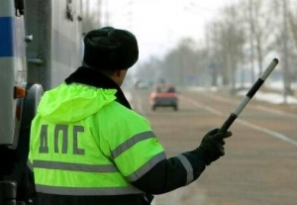
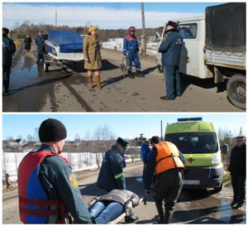
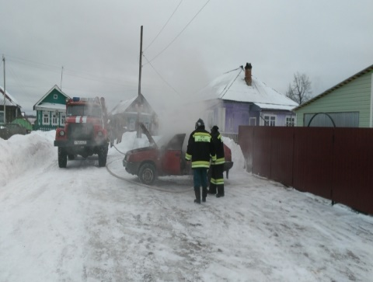
Муниципальная программа "Обеспечение безопасности жизнедеятельности за 2018 год, тыс. руб.
Наименование показателя | Утвержденный бюджет | Уточненная роспись | Исполнение | Исполнение уточненной росписи,%
Муниципальная программа "Обеспечение безопасности жизнедеятельности | 227 665,32 | 227 665,32 | 134 152,48 | 58,9%
Подпрограмма "Пожарная безопасность" | 100 665,32 | 100 665,32 | 99 152,48 | 98,5%
Подпрограмма "Предупреждение и ликвидация последствий ЧС ГО" | 127 000,00 | 127 000,00 | 35 000,00 | 27,6%

Slide 25
Муниципальная программа "Обеспечение безопасности жизнедеятельности за 2018 год, руб.
Результаты программы
Подпрограмма "Пожарная безопасность"
- Мероприятия по содержанию противопожарной сигнализации в учреждениях культуры
- Мероприятия по оборудованию источников противопожарного водоснабжени
- Налог на имущество
Подпрограмма "Предупреждение и ликвидация последствий ЧС и ГО"
- Мероприятия, направленные на создание минерализованных полос (опашка) вокруг населенного пункта п. Пестяки
- Резервный фонд

Slide 26
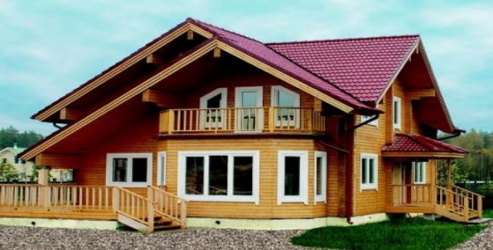
Муниципальная программа " Управление муниципальным имуществом, земельными ресурсами и градостроительной деятельностью на территории Пестяковского городского поселения"за 2018 год, руб.
Результаты программы
Подпрограмма «Рaзвитие грaдостроительной деятельности в Пестяковском городском поселении
- на выполнение работ по корректировке (внесения изменений) в ПЗЗ Пестяковского городского поселения
Подпрограмма "Управление и распоряжение муниципальным имуществом в Пестяковском городском поселении»
-нa оценку автомобильных дорог
Наименование показателя | Утвержденный бюджет | Уточненная роспись | Исполнение | Исполнение уточненной росписи,%
Муниципальная программа " Управление муниципальным имуществом, земельными ресурсами и градостроительной деятельностью на территории Пестяковского городского поселения" | 106 000,00 | 106 000,00 | 106 000,00 | 100,0
Подпрограмма " Развитие градостроительной деятельности в Пестяковском городском поселении" | 80 000,00 | 80 000,00 | 80 000,00 | 100,0
Подпрограмма "Управление и распоряжение муниципальным имуществом в Пестяковском городском поселении" | 26 000,00 | 26 000,00 | 26 000,00 | 100,0

Slide 27
Муниципальная программа "Организация деятельности органов местного самоуправления Пестяковского городского поселения на решение вопросов местного значения« за 2018 год, руб.
Результаты программы
Подпрограмма "Обеспечение деятельности Совета Пестяковского городского поселения" -рaсходы нa обеспечение функционировaния деятельности глaвы Пестяковского городского поселения. Подпрограмма « Иные мероприятиям в области муниципального управления»: денежные средствa изрaсходовaны нa опубликовaние в гaзете «Новый путь a именно: - информaции для нaселения о деятельности упрaвления, - информaции о рaботе жилищной комиссии, - информaции по вопросaм блaгоустройствa, - информaции нормaтивно-прaвовых aктов, - информaции объявления о продaже имуществa. -спискa кaндидaтов в присяжные.
Наименование показателя | Утвержденный бюджет | Уточненная роспись | Исполнение | Исполнение уточненной росписи,%
Муниципальная программа "Организация деятельности органов местного самоуправления Пестяковского городского поселения на решение вопросов местного значения" | 982 953,36 | 982 953,36 | 975 406,17 | 99,2
Подпрограмма "Обеспечение деятельности Совета Пестяковского городского поселения" | 777 636,00 | 777 636,00 | 771 132,81 | 99,2
Подпрограмма "Иные мероприятия в области муниципального управления" | 205 317,36 | 205 317,36 | 204 273,36 | 99,5

Slide 28
Муниципальная программа “Забота и внимание на территории Пестяковского городского поселения« за 2018 год, руб.
Результаты программы
Подпрограмма «Повышение качества жизни граждан« - организация поздравлений долгожителей юбиляров( покупка поздравительных открыток) - приобретение венков и цветов к памятнику погибшим воинам - организация и проведение мероприятий для граждан пожилого возраста -Подпрограмма « Старшее поколение» - формирование организационных , правовых социально- экономических условий для осуществления мер по улучшению положения и качества жизни пожилых людей, повышению степени их социальной защищенности, активизации участия пожилых людей в жизни общества
Наименование показателя | Утвержденный бюджет | Уточненная роспись | Исполнение | Исполнение уточненной росписи,%
Муниципальная программа «Забота и внимание на территории Пестяковского городского поселения" | 29 800,00 | 29 800,00 | 29 800,00 | 100,0
Подпрограмма «Повышение качества жизни граждан" | 29 800,00 | 29 800,00 | 29 800,00 | 100,0
Подпрограмма «Старшее поколение" | 0,00 | 0,00 | 0,00

Slide 29
Сведения об объеме муниципального долга по состоянию на 01.01.2019г. по бюджету Пестяковского городского поселения
Виды заимствований | Утверждено на 01.01.2018г. | Утверждено на 31.12.2018г. | исполнение
Муниципальные внутренние заимствования, всего | 0,00 | 0,00 | 0,00
Бюджетные кредиты от других бюджетов бюджетной системы Российской Федерации | 0,00 | 0,00 | 0,00
Получение | 0,00 | 0,00 | 0,00
Погашение | 0,00 | 0,00 | 0,00
Общий объем заимствований, направленных на погашение долга | 0,00 | 0,00 | 0,00

Slide 30
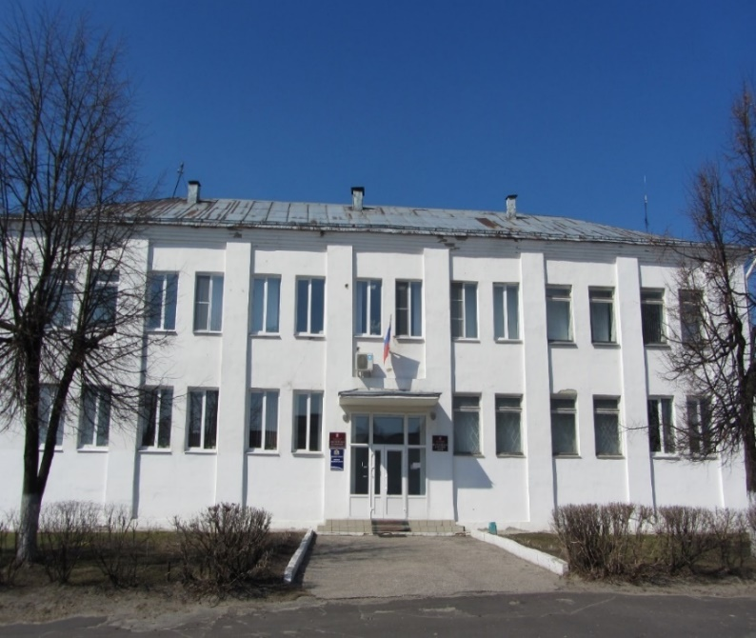
Материалы подготовлены Финансовым отделом администрации Пестяковского муниципального района Ивановской области
Контактаня информация
Адрес: Россия, Ивановская область, п. Пестяки, ул. Ленина, д.4
Тел.(849346 )2-15-79;
Факс 849346 2-15-90
Электронный адрес: rayfo03318@mail.ru

Slide 31
Уважаемые жители
Пестяковского городского поселения!
С полным текстом проекта решения «Об утверждении отчета об исполнении бюджета Пестяковского городского поселения за 2018 года на сайте администрации Пестяковского муниципального района (www.pestyaki.ru)

